Slide 1
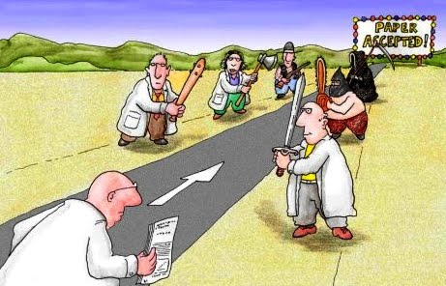
Recenzní řízení (review process) Vědecká komunikace 2015 Lenka Dědková & Věra Kontríková

Slide 2
Výběr časopisu
Téma
Kvalita
Délka a typ recenzního řízení
Doba do publikování

Slide 3
Téma
Asi jasné☺
Obecnější časopis x specifičtější
Jak hledat časopis
Podívejte se, kde vyšly články, které sami citujete
(pozor na special issues)
Databáze (Web of science, Scopus, DOAJ)
Každý časopis má popis toho, co chce publikovat

Slide 4
Přístup do časopisu
Open access: http://doaj.org/
Volně přístupné časopisy
Zvyšující se tlak na publikování v nich
Obvykle publikování trvá kratší dobu
Částečně open access
Někdy si můžete zaplatit za volný přístup k vašemu článku
Tištěné časopisy (nebo print/e)
Je opravdu potřeba hlídat rozsah slov – přesáhnutí limitu zvyšuje časopisu náklady, proto je to problém
Plus fees

Slide 5
Kvalita: Impact factor
Časopisy ve Web of science
IF pro rok 2014 = počet citací článků vydaných v 2012-2013 v roce 2014 / počet článků vydaných v 2012-2013
Spočítán v roce 2015!
Slouží jako míra průměrné citovanosti článků a prestiže časopisu
(s opatrností) k ohodnocení výkonu autorů (a budoucích zaměstnanců)
Nikdy dopředu nevíte, zda (a jak) bude váš článek citovaný
http://wokinfo.com/essays/impact-factor/
https://jcr.incites.thomsonreuters.com/JCRJournalHomeAction.action

Slide 6
Časopisy s IF
Celkem: 11570
IF range: 0 – 162.500 (A Cancer Journal for Clinicians)
pro srovnání druhý v pořadí: 54.420
Social sciences: 3076 časopisů
IF range: 0 – 21.147 (Trends in Cognitive Sciences)

Slide 7
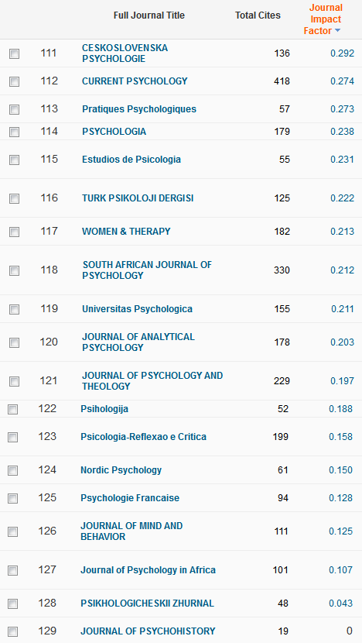
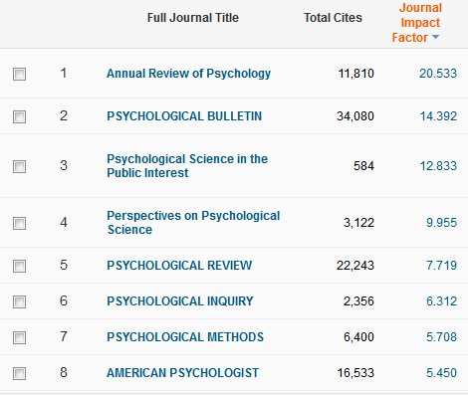
Kategorie: Psychologie, multidisciplinární

Slide 8
Neexistuje jen IF
Scopus: http://www.scopus.com/
SJR – podobný výpočet jako IF
Je v něm víc časopisů
Méně prestižní…

Slide 9
Typy recenzí
In our previous study [AUTHOR, 2012], the relation between alcohol abuse and the frequency of posting selfies…
X
According to Beer, Wine, and Hangover (2012), the relation between alcohol abuse and the frequency of posting selfies…
Single-blind (masked review)
autor článku nezná jména recenzentů
Double-blind (double-masked)
jména autora a recenzenta zná jen redakce
Open
jména jsou známá oběma stranám
Post-publication
připomínky po publikování článku
V seznamu literatury pak:
AUTHOR (2012)

Slide 10
Příprava článku
Pozor na požadavky časopisu na:
Tematické zaměření
Délku příspěvku
Citační styl
Formát příspěvku, tabulek, obrázků
„Supplement materials“
Pozorně pročíst jednotlivé kroky zasílání článku do časopisu a důsledně se jimi řídit
Uvést všechny spoluautory, možné konflikty zájmu, zdroje financování
Nikdy ne!
neposílat článek do více časopisů najednou
neposílat článek do časopisu jen pro získání rychlé zpětné vazby

Slide 11
Recenzní řízení
Cyberpsychology.eu
Neplést se Cyberpsychology, Behavior, and Social Networking

Slide 12
Submission → Publication
Nejčastější důvody desk rejection v Cyberpsychology:
APA styl
Jazyk
Článek nesedí do zaměření časopisu
tématicky, formou (je to spíš kapitola, esej…)
Článek nepřináší nové a zajímavé poznatky
V článku chybí informace důležité pro jeho adekvátní zhodnocení
např. nedostatečně popsané measures, vzorek či analýza
Neadekvátní vzorek pro provedenou analýzu a úroveň generalizací
V článku chybí odůvodnění – proč je zajímavé se tématem zabývat
Odmítnutí
Hodnocení editora
Submit!
1. Téma – patří do našeho časopisu?
2. (Počet znaků/slov)
3. Citační styl
4. Formální uspořádání článku
5. Obsah – kvalita, novost, přínos k oboru
6. Jazyk

Slide 13
Submission → Publication
Nejčastější důvody desk rejection v Cyberpsychology:
APA styl
Jazyk
Článek nesedí do zaměření časopisu
tématicky, formou (je to spíš kapitola, esej…)
Článek nepřináší nové a zajímavé poznatky
V článku chybí informace důležité pro jeho adekvátní zhodnocení
např. nedostatečně popsané measures, vzorek či analýza
Neadekvátní vzorek pro provedenou analýzu a úroveň generalizací
V článku chybí odůvodnění – proč je zajímavé se tématem zabývat
Odmítnutí
Hodnocení editora
Submit!
Direct rejects v Cyberpsychology:
2012: 35%
2013: 50%
2014: 44%
2015 (únor): 76%
Direct rejects v Cyberpsychology:
(ve dnech)
2012: 14 (0-70)
2013: 16 (0-134)
2014: 11 (0-43)

Slide 14
Submission → Publication
Hledání recenzentů, oslovování…
Odmítnutí
Hodnocení editora
Submit!
(drobné úpravy)
Hodnocení recenzentů
(peer review)
Hodnocení editora
Přijetí do recenze
Délka do rozhodnutí v Cyberpsychology u článku přijatého do externího recenzního řízení:
(ve dnech)
2012: 154 (40-382)
2013: 117 (22-290)
2014: 134 (12-349)

Slide 15
Submission → Publication
Hledání recenzentů, oslovování…
Odmítnutí
Odmítnutí
Hodnocení editora
Submit!
Velké změny
(major revisions)
(drobné úpravy)
Hodnocení recenzentů
(peer review)
Hodnocení editora
Přijetí do recenze
Menší změny
(minor revisions)
Přijetí
Revize
Vyjádření se k recenzi

Slide 16
Rejects po recenzích v Cyberpsychology
(z hodnocení po recenzích):
2012: 19%
2013: 29%
2014: 36%
Odmítnutí
Major revisions v Cyberpsychology
(z hodnocení po recenzích):
2012: 38%
2013: 32%
2014: 22%
Velké změny
(major revisions)
Minor revisions v Cyberpsychology
(z hodnocení po recenzích):
2012: 13%
2013: 14%
2014: 16%
Menší změny
(minor revisions)
Přijetí
Accepts v Cyberpsychology
(z hodnocení po recenzích):
2012: 30%
2013: 25%
2014: 26%

Slide 17
Submission → Publication
Hledání recenzentů, oslovování…
Odmítnutí
Odmítnutí
Hodnocení editora
Submit!
Velké změny
(major revisions)
(drobné úpravy)
Hodnocení recenzentů
(peer review)
Hodnocení editora
Přijetí do recenze
Menší změny
(minor revisions)
1. Téma – patří do našeho časopisu?
2. (Počet znaků/slov)
3. Citační styl
4. Formální uspořádání článku
5. Obsah – kvalita, novost, přínos k oboru
6. Jazyk
Přijetí
Revize
Vyjádření se k recenzi

Slide 18
Recenzní řízení (peer review)
Jako autoři byste měli být informováni o tom, v jaké fázi váš článek je
transparentnost
pokud neexistuje online portál, nebojte se zeptat (ale ne moc často:)
pokud je recenzní řízení (na váš vkus) příliš pomalé, máte možnost článek z něj stáhnout a poslat jinam (napište svému editorovi)

Slide 19
Special issues
Specifický případ
Guest editoři
Call for papers – typicky poměrně úzce vymezené téma
Např. New Media and Democracy; Children in cyberspace: Opportunities, risks and safety; Cyberbullying research: New perspectives and alternative methodologies
Články se nicméně stále řídí pokyny časopisu (délka, styl, tabulky…), pokud není explicitně specifikováno jinak

Slide 20
Special issues
Recenzenti bývají často autoři jiných článků zvažovaných do stejného issue!
Odmítnutí
Odmítnutí
Hodnocení editorů
ABSTRAKT
Velké změny
(major revisions)
(dohadování o tématu)
Hodnocení recenzentů
Hodnocení editora
Pozvání k zaslání celého článku
Menší změny
(minor revisions)
Odmítnutí
Hodnocení editora
Zaslání editorovi časopisu
Přijetí guest editorem
Revize
Revize
Vyjádření se k recenzi
Přijetí

Slide 21
Special issues
Náročné na rychlost
Pro editory i pro autory
Př. časového plánu:
28. února – deadline na abstrakty
15. března – rozhodnutí o abstraktu
15. června – deadline na celý článek
15. července – recenze
15. srpna – deadline na revizi
15. září – deadline ze strany časopisu na zaslání celého čísla vč. editorialu
Časový plán obvykle neumožňuje víc než jedno kolo revizí
Co to znamená pro kvalitu článku?

Slide 22
Submission: Cover letter
Vyžadují některé časopisy
Stručné představení článku, kde je specifikované:
téma (Jak spadá do toho, co časopis publikuje? Co se snažíme zjistit?)
nastíněné výsledky (Na co jsme přišli a čím je to skvělé)

Slide 23
Submission: Cover letter
Dear Prof. David Smahel, Editor
Cyberpsychology: Journal of Psychosocial Research on Cyberspace
Attached please find our manuscript entitled, “The Benign Online Disinhibition Effect: Could Situational Factors Induce Self-Disclosure and Prosocial Behaviors?" submitted for possible publication in 'Cyberpsychology: Journal of Psychosocial Research on Cyberspace'.
The present research studied the impact of three typical online interpersonal communication factors (anonymity, invisibility, and lack of eye-contact) on inducing the benign online disinhibition effect. Using a true experimental design, we examined the extent to which these factors cause benign behaviors in cyberspace.
Thank you for your consideration.
Sincerely,

Slide 24
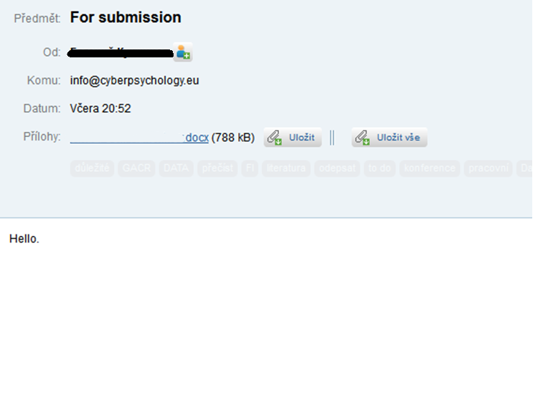
Submission: Cover letter

Slide 25
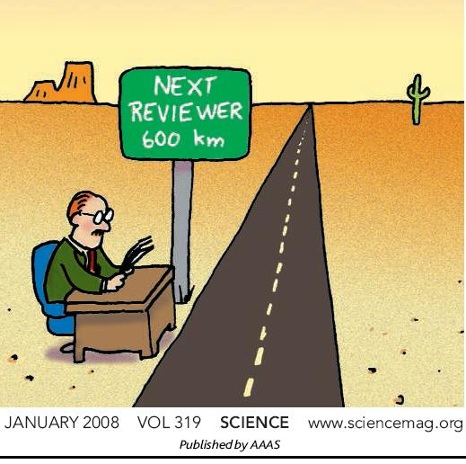
Recenzní řízení
Chce čas... spoustu času
hledání recenzentů – klíčová slova, seznam literatury, editorial board
oslovování recenzentů, čekání na odpověď, remindery

Slide 26
Recenzní řízení
Chce čas... spoustu času
hledání recenzentů – klíčová slova, seznam literatury, editorial board
oslovování recenzentů, čekání na odpověď, remindery
(recenzenti se rozhodují na základě abstraktu!)
samotné psaní recenze (cca 1 měsíc)
(někdy se vám pak recenzent už neozve)
hodnocení editora
dohromady 3-4 měsíce, mnohdy déle
Délka do rozhodnutí v Cyberpsychology u článku přijatého do externího recenzního řízení:
(ve dnech)
2012: 154 (40-382)
2013: 117 (22-290)
2014: 134 (12-349)

Slide 27
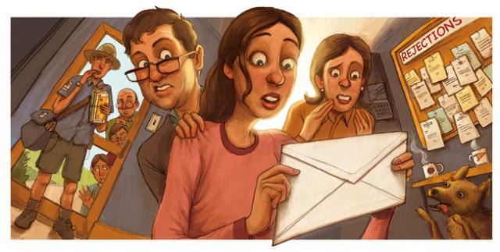
Rozhodnutí
Odmítnutí
Velké změny
(major revisions)
Menší změny
(minor revisions)
Přijetí

Slide 28
Rozhodnutí: Reject
Klid!
I když s komentáři recenzentů (a rozhodnutím editora) nesouhlasíte, nehádat se
Upravit článek podle komentářů (které vám přijdou smysluplné) a zkusit jiný časopis
nezapomenout změnit styl podle nového časopisu
Pokud jsou recenze obzvlášť kritické (a oprávněně kritické) a vyžadují velké změny, zvážit, zda se další práce na daném článku vyplatí!
Odmítnutí
Velké změny
(major revisions)
Menší změny
(minor revisions)
Přijetí

Slide 29
Rozhodnutí: Revisions
Předělání na základě komentářů recenzentů
ne všechny je nutné zapracovat
i komentáře, se kterými nesouhlasíte, jsou pro vás cenné – naznačují, že daná část článku není dostatečně jasná a je potřeba ji lépe popsat
Major x minor revision
Nenechat se zmást pojmy
Odmítnutí
Velké změny
(major revisions)
Menší změny
(minor revisions)
Přijetí

Slide 30
Rozhodnutí: Revisions
„Cover letter“
poděkovat za podnětné komentáře, vždy být zdvořilý
Odmítnutí
Velké změny
(major revisions)
We have changed the order of variables in our analysis to comply with this recommendation. You are absolutely right.
Menší změny
(minor revisions)
Přijetí
Thank you for these notes and suggestions. We rewrote discussion completely, being more cautious when interpreting the findings. We also included implications and suggestions for future research.

Slide 31
Rozhodnutí: Revisions
„Cover letter“
poděkovat za podnětné komentáře, vždy být zdvořilý
Ne vždy dávají komentáře smysl☹, ne vždy s nimi souhlasíme – i tak být zdvořilý
Odmítnutí
Velké změny
(major revisions)
The relation with upset feelings seems to be less stronger (1.00) than the relation with request for help (1.09).
Menší změny
(minor revisions)
Actually it’s not. The numbers to compare are in the column with β’s. As you can see, standardized coefficient (β) for upset feelings equals .33 while for request for help β = .17. (in step 3 and .32 x .17 in step 4).
Přijetí

Slide 32
Rozhodnutí: Revisions
Rozporné recenze
Pokud si recenze protiřečí, editor by měl už v rozhodnutí napsat, na co se máte zaměřit
Pokud to nenapíše a vy se sami rozhodnout nedokážete (oba přístupy v recenzích vám dávají smysl), můžete se na editora obrátit s dotazem
Komentář, kterému nerozumíte
Obrátit se na editora, případně komentář interpretovat a v odpovědi přiznat, že si nejste jistí, zda jste ho pochopili..
Odmítnutí
Velké změny
(major revisions)
Menší změny
(minor revisions)
Přijetí
If we understood your comment correctly, you suggest to use CFA instead of EFA. However, based on…. we decided to stick to current analysis as we are convinced it is the correct analysis for our data.

Slide 33
Rozhodnutí: Accept
Různě dlouhá doba od přijetí po publikování (měsíce až roky!)
Proof (finální úprava článku) – nezapomenout na afiliace (financování)
Advanced online publications
veřejně dostupné, doi
ale nejsou to „oficiální“ publikace, které byste mohli vykázat
v podstatě jde stále o článek „in press“
který ale už není možné změnit či doplnit
Odmítnutí
Velké změny
(major revisions)
Menší změny
(minor revisions)
Přijetí

Slide 34
Jak psát recenze
Review unto others as you would have them review unto you.

Slide 35
Recenzní řízení (peer review)
Cílem je zaručení kvality článku
Zpětná vazba od odborníků, kteří sami dělají výzkum ve stejné oblasti (ideálně)
Co čekat od kvalitní recenze:
Celkové zhodnocení i vyjádření ke každé sekci článku
Velmi konkrétní doporučení a návrhy na zlepšení článku
Zdvořilost
i pokud je recenze velmi kritická (a článek velmi špatný)

Slide 36
Recenzní řízení (peer review)
Cílem je zaručení kvality článku
Ne vždy se to podaří…
Although association preferences documented in our study theoretically could be a consequence of either mating or shoaling preferences in the different female groups investigated (should we cite the crappy Gabor paper here?), shoaling preferences are unlikely drivers of the documented patterns both because of evidence from previous research and inconsistencies with a priori predictions.

Slide 37
Když blind není blind
Někdy autory prostě (po)znáte
ČR je malý rybníček
Malé a specifické obory jsou malé rybníčky
Někdy se odkazu na vlastní práci nevyhnete
Je důležité:
Zreflektovat, zda dokážete „objektivně“ zhodnotit daný text – většinou to jde☺
Napsat o tom editorovi – vím, kdo to je, ale věřím, že moje posouzení to neovlivní (a nechat rozhodnutí na editorovi)
Pokud to nedokážete, odmítnout recenzi (i poté, co už jste ji přislíbili)

Slide 38
Jak psát recenze
Jako recenzent obvykle dostanete nějaké instrukce (případně si je můžete vyžádat)
Některé časopisy posílají jasně danou strukturu
Některé to nechávají volněji na recenzentovi
Než začnete psát:
Článek přečíst několikrát (pozor na efekt prvního dojmu a momentální náladu), při jednom čtení snadno některé věci přehlédneme
Podívat se na časopis (jaká je jeho celková úroveň (IF?), jaké typy článků publikuje, co po svých autorech požaduje – styl psaní a formátování)

Slide 39
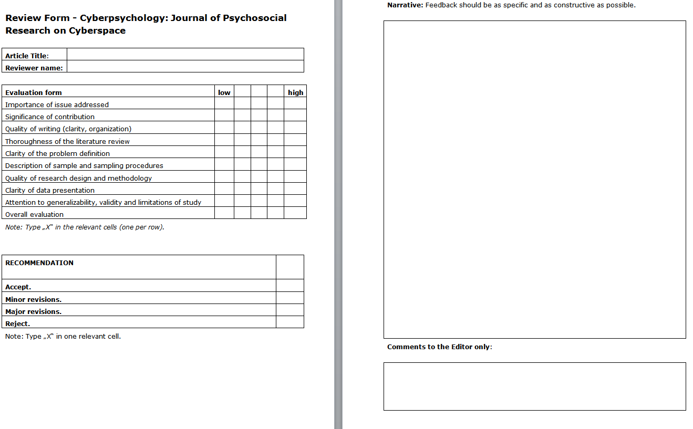
Cyberpsychology.eu

Slide 40
Jak psát recenze: Úvod
Celkové zhodnocení (velmi zobecněné) úrovně článku a jeho tématu
Úvod: This paper explores the relationship between Facebook intensity and friendship contingent self-esteem. Overall, I found the paper to be well written and appropriate for publication in Cyberpsychology: Journal of Psychosocial Research on Cyberspace. However, several questions and concerns arose during my review of the paper that need to be addressed…

Slide 41
Jak psát recenze: Úvod
Celkové zhodnocení (velmi zobecněné) úrovně článku a jeho tématu
Obvykle pozitivní, i pokud je článek špatný
Úvod: The paper deals with a relatively unintended topic that actually deserves much more theory and research. Reality in the last two decades has shown that blogging is common (…) This trend reflects an essential change in social communication typical to our current era (…). Psychological and sociological research into this dramatic change is relatively sparse and far from understanding its circumstances and consequences related to individuals and groups.
The present review therefore may contribute in closing this gap. That is, the subject the paper focuses on is timely, relevant and important. However, the problems I have found in the paper in its current form should be attended.

Slide 42
Jak psát recenze: Jádro
Postupně zhodnotit všechny části článku
Introduction – podává dostatečný přehled tématu? Vyplývá z něj jasně, proč je důležité téma zkoumat a to tímto způsobem?
Methods – vhodné metody pro daný problém? Vhodný vzorek? Dostatečně popsané?
Results – důležité (nové, obohacující) výsledky anebo jen replikování již známých výsledků?
Discussion – vhodná interpretace dat? Chybí něco podstatného (návaznost na jiné výzkumy, teorie, vysvětlení zajímavých výsledků)? Je věnována pozornost validitě a limitům studie?

Slide 43
Jak psát recenze: Jádro
Anebo jít od nejzávažnějších problémů po ty nejméně závažné
Pokud je například Methods sekce nedostatečná, není potřeba detailně komentovat jiné sekce
Rozdělení na Major comment a Minor comments
Ať už píšete jakkoliv, mělo by být jasné, které věci jsou opravdu potřeba změnit a které jsou spíše doporučení pro zvážení

Slide 44
Jak psát recenze: Závěr
(znovu) celkové shrnutí a vypíchnutí důležitého
Doporučení autorům, co s článkem dál
Závěr: Finally, I have to recommend article to be refused, because it has methodological pitfalls, it misinterprets the data and it uses out-of-date theory. I would suggest the author to continue in the research, use different methodology and include more recent theory to his or her research.

Slide 45
Jak psát recenze: Pro editora
Obvykle je ve formuláři místo pro komentář editorovi, který autoři nedostanou
Doporučení editorovi, co s článkem dál
Nemusíte jej psát, pokud máte pocit, že vše zaznělo v recenzi
Editor only: Please apologize this harsh of review; usually I do not express such a tough criticism. But in my opinion this paper is so poor from so many perspectives that I think it’s almost impertinent to expect other people spending their time on reading/reviewing it. And in the end, as expressed to the authors, I think such work is not helpful for the entire genre of educational games – although the authors are clearly in favour of them. Well …

Slide 46
Při psaní recenze
Dojmy x věcnost
Pište jasně – oddělujte to, co víte od toho, co si (jenom) myslíte – je to důležité pro autory i editory
Přiznejte, že nevíte všechno, pokud je v článku něco, co zhodnotit nedokážete
Není nutné komentovat každý detail, nejste spoluautor
Snažte se psát obecně i konkrétně

Slide 47
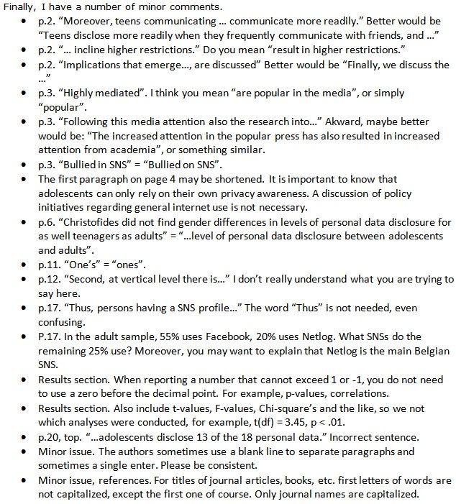
Konkrétně:

Slide 48
Od srdce a se srdcem…
EDITOR ONLY:
Ok, the review is attached. I do not like my review. I tend to get annoyed with papers and then I don't like my comments, although my comments are accurate. The problem is the paper.... it.... has issues. Well I detail them in the comments. The main problem (besides too much lit, too many Williams cites, too much lit about MMOs and Facebook, not enough background about Farmville, very convoluted or lacking explanations of the loadings for the models), is that the paper lacks heart. I don't see that the authors care. It is a bland, perfunctory paper. It has lit, but not why the lit is important. It has data, but not why we should care. Yes academic papers need those things, but they are not sufficient.

